Slide 1
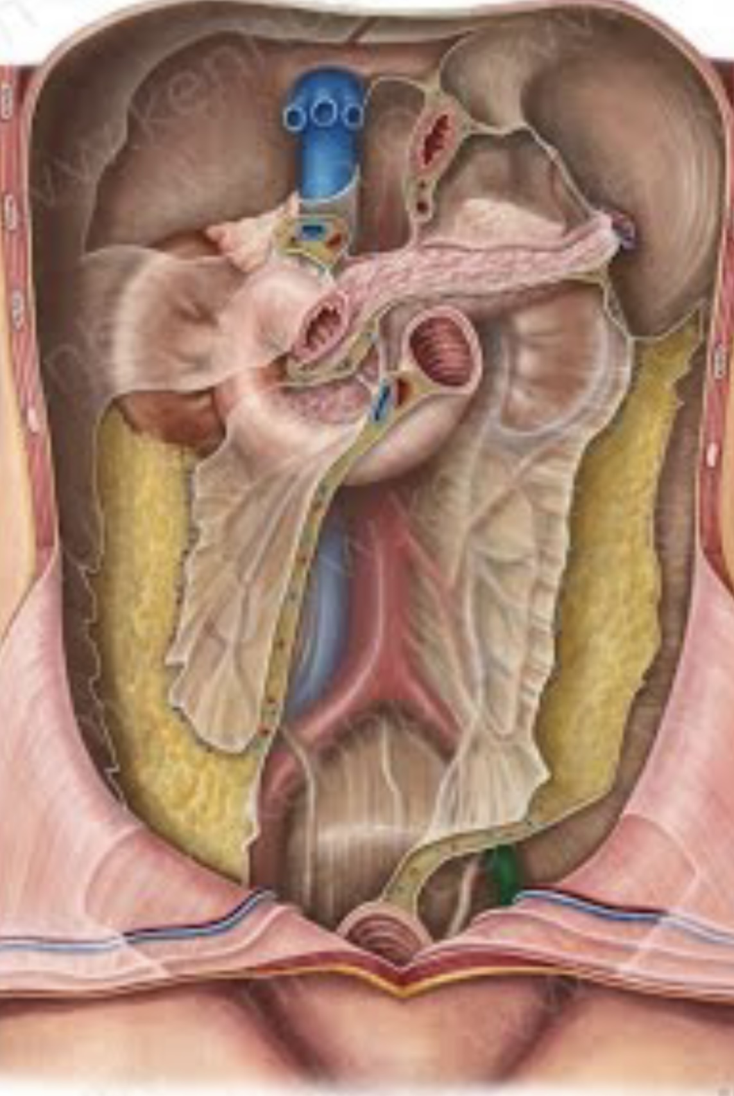
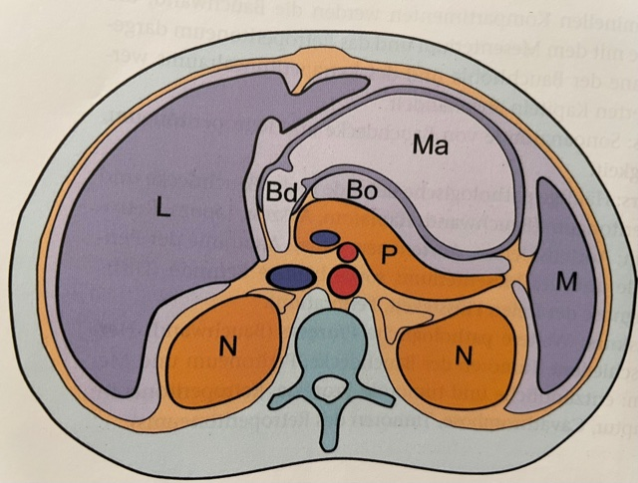
Aorta II
Thomas Chlibec – Ultraschallzentrum Rorschach
www.swisssono.ch

Slide 2
Aorta Anatomie I

Slide 3
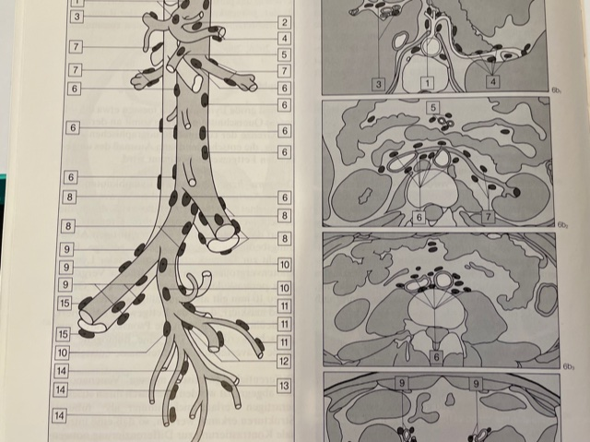
Aorta Anatomie II
2cm im Querschnitt
Hiatus aorticus bis Bifurkation (Höhe LWK 4)

Slide 4
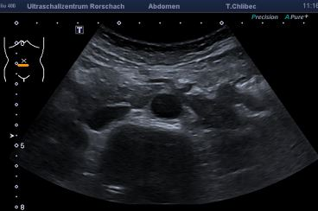
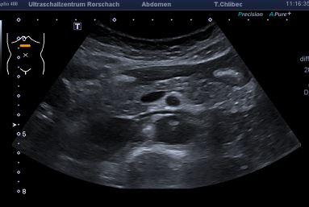
Aorta abdominalis Normalbefund

Slide 5
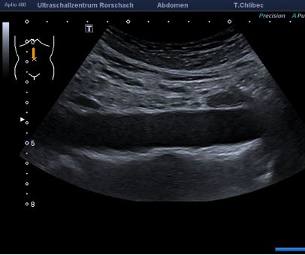
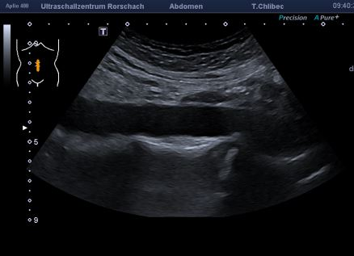
Aorta abdominalis Normalbefund

Slide 6
Aorta abdominalis

Slide 7
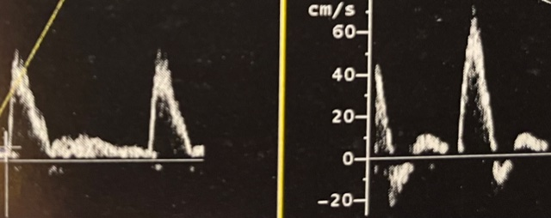
Aorta abdominalis Duplex
PSV 50cm/s? (volatil)
Problem: Konvexschallkopf: Anschallwinkel 90 Grad
Fluss laminar oder turbulent?
suprarenal……………….infrarenal

Slide 8
Aorta abdominalis
Aortensklerose
Aortenaneurysma (>= 3cm)
Aortendissektion (Aneurysma dissecans)

Slide 9
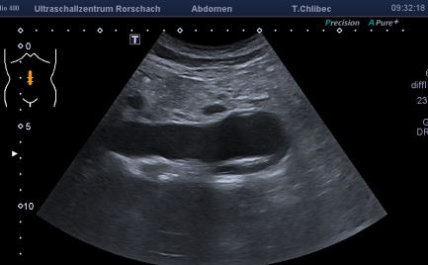
Aortensklerose

Slide 10
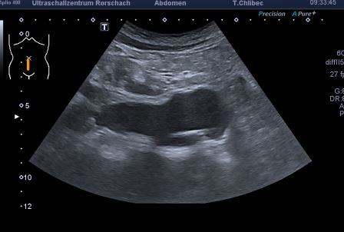
Aortenaneurysma I

Slide 11
Aortenaneurysma

Slide 12
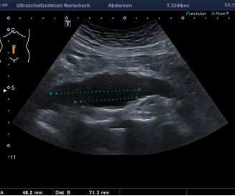
Aortenaneurysma II

Slide 13
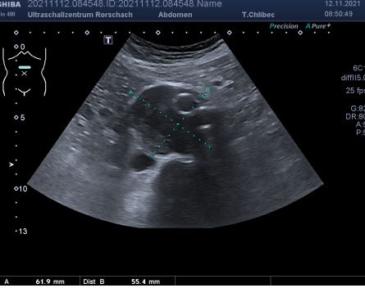
Aortenaneurysma III EVAR

Slide 14
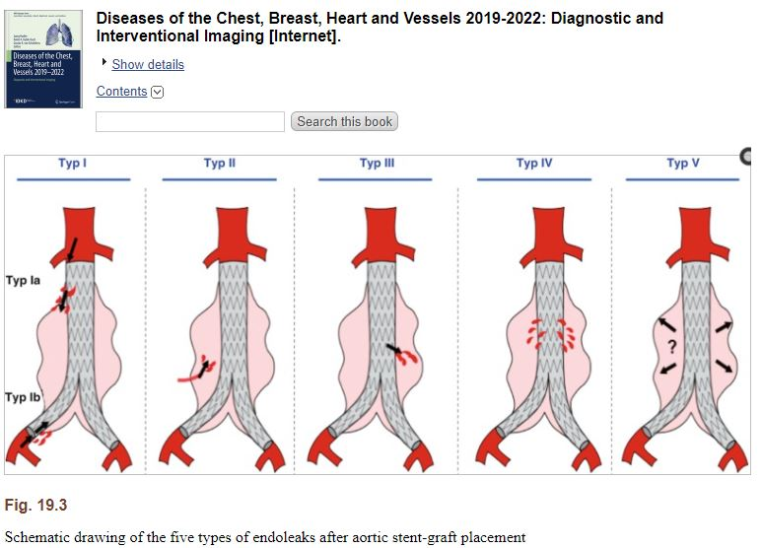
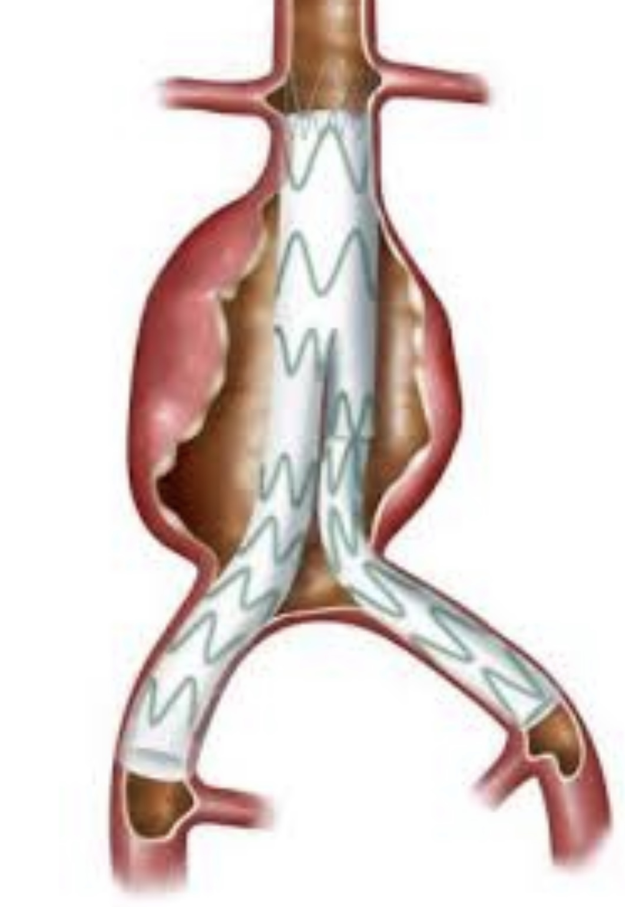
Endoleakkontrolle nach EVAR

Slide 15
Aortenaneurysma, Durchmesser >3cm
Beteiligung der Gefässabgänge?
sakkulär vs spindelförmig
Ausdehnung? Infrarenal? Bifurkation?
teilthrombosiert? Lumen?
OP Indikation: asymptomatisch >5.5 cm oder Progression >0.5cm/Jahr
Endoleakkontrolle nach EVAR
Kontrolle der Anschlussgefässe

Slide 16
AAA Screening
Einmaliges AAA-Screening wird empfohlen:
• bei männlichen Rauchern im Alter zwischen 65 und 75 J.
• bei Männern im Alter zwischen 65 und 75 J., die familiär belastet sind (ein erstgradig Verwandter mit AAA) – auch ohne Raucheranamnese.
• bei Frauen ist der Nutzen nicht hinreichend belegt. Bei Raucherinnen kann aber ein Screening zwischen 65 und 75 Jahre im Einzelfall erwogen werden.
Quelle: mediX Guideline Aortenaneurysma 2015

Slide 17
AAA Screening
Die rechtzeitige Diagnose ist wichtig, da eine Ruptur mit einer hohen Sterblichkeit einhergeht: 50% sterben bei der Notfall-Op (von den 40%, die überhaupt eine Klinik erreichen). Bei elektiver Op beträgt die Mortalität 1 – 5% (abhängig auch von Komorbiditäten und Art des Repair-Eingriffs).
• Abdominal-Sonographie ist ein hoch sensitives und spezifisches Screening-Verfahren (95-100%)
Quelle: mediX Guideline Aortenaneurysma 2015

Slide 18
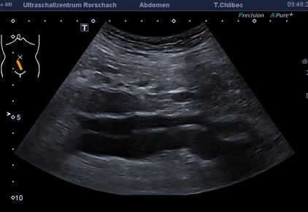
Aortendissektion

Slide 19
Aortendissektion

Slide 20
Aortendissektion

Slide 21
Aortendissektion

Slide 22
Aortendissektion

Slide 23
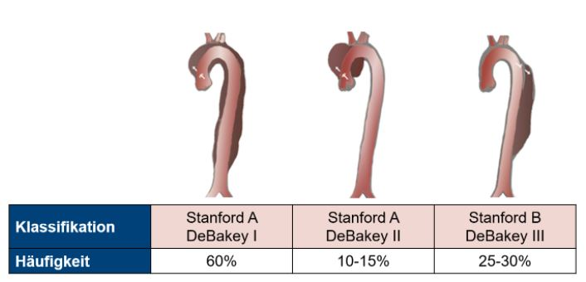
Aortendissektion
Typ A: OP-Indikation
Carotiden und andere Anschlussgefässen anschauen
CT Angio

Slide 24
Fragen?

